Slide 1


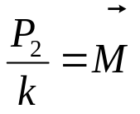

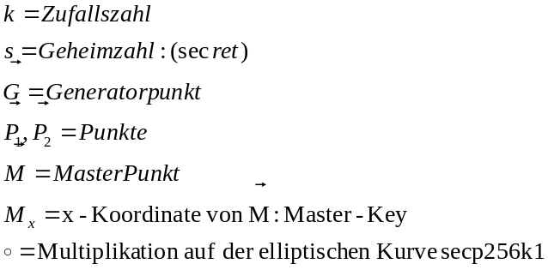
2FA Erweiterung für den Java KeyPass
Beschreibung Generierung des MasterKeys:
Es wird EC sepc256k1 verwendet.
Alle Rechenoperationen sind EC-Operationen auf der elliptischen Kurve.
- Auf dem Java-KeyPass-PC wird eine Zufallszahl "k" mit dem Generatorpungt "G" Multipliziert
Dieser Punkt: P1 wird zum Handy gesendet
Auf dem Handy wird P1 mit einem geheimen s (secret) multipliziert
Dieser Punkt: P2 wird zurück zum Java-KeyPass auf dem PC gesendet
- Nun wird P2 durch die anfängliche Zufallszahl k geteilt.
Als Ergebnis wird der Punkt M errechnet
Die x-Koordinate von M (Master-Key) wird nun zur Ver- und Endschlüsselung verwendet
Java KeyPass PC Handy
s = secret Einzugebenes Passwort (SHA256)
k = Zufallszahl
Problem:
Auf dem Handy führt die Berechnung
s ° G = M
auch zum MasterKey.
Dies könnte möglicherweise das Sicherheitslevel verringern!
Mathematische Herleitung:
P2 = P1*s und P2 = M*k
P1 = (M*k)/s und P1 = k*G
(M*k)/s = k*G
M/s = G
M = s*G

